Slide 1
BANCO DE DADOS
Aula 2 — Sistemas de Banco de Dados e SGBDs
Prof. Ms. Dionizio Porfírio de Assis

Slide 2
Sistemas de Banco de Dados
Do histórico ao problema dos arquivos
Na aula anterior, percorremos a evolução do armazenamento de dados, o surgimento do modelo relacional e alguns dos principais SGBDs. Agora o foco deixa de ser apenas histórico e passa a ser arquitetural.
A questão central é entender por que os programas deixaram de acessar e gerenciar diretamente os arquivos de dados e por que surgiu um software intermediário especializado nessa tarefa.
• O que ganhamos quando separamos a lógica da aplicação da gerência dos dados?
Ideia central
O SGBD surge para distribuir responsabilidades: a aplicação resolve o problema do negócio; o SGBD organiza, protege, compartilha e controla o acesso aos dados.

Slide 3
Sistemas de Banco de Dados
Por que os sistemas de arquivos se tornaram um problema?
Em um sistema baseado apenas em arquivos, cada programa precisa saber como localizar, abrir, interpretar, alterar e gravar os dados. A lógica de acesso fica espalhada por diferentes aplicações.
• A mesma rotina de gerência de arquivos pode ser repetida em vários programas.
• Alterações na estrutura do arquivo podem exigir mudanças em diversas aplicações.
• Cópias independentes dos mesmos dados favorecem redundância e inconsistência.
• Compartilhamento, segurança e acesso simultâneo tornam-se mais difíceis de coordenar.
Exemplo
Um sistema possui três programas: vendas, financeiro e suporte. Cada um mantém seu próprio arquivo de clientes. Quando um endereço muda, qual arquivo representa a informação correta? O problema não é apenas “guardar dados”, mas garantir que todos trabalhem com uma visão coerente deles.

Slide 4
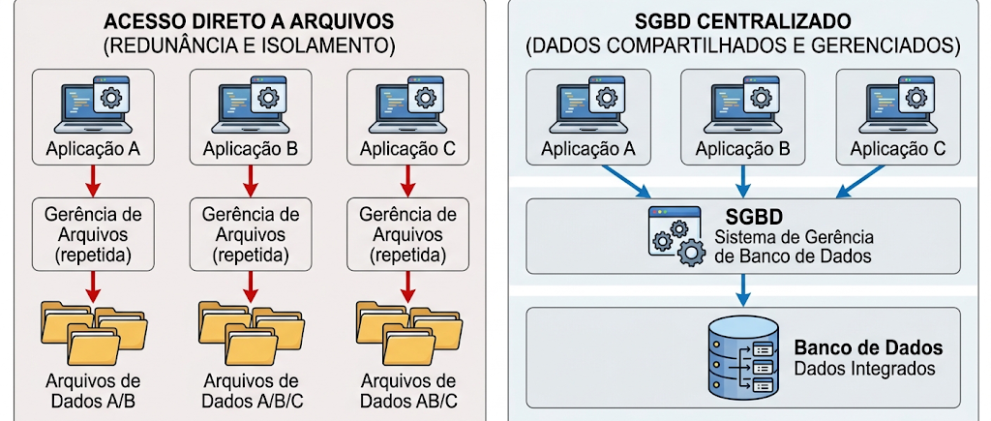
Sistemas de Banco de Dados
Da gerência de arquivos ao SGBD
Os Sistemas de Banco de Dados surgiram para retirar dos programas de aplicação a responsabilidade de gerenciar diretamente os arquivos. Essa tarefa passa a ser delegada a um software intermediário: o Sistema Gerenciador de Banco de Dados.
A consequência é uma separação mais clara de responsabilidades e a chamada independência entre dados e programas.

Slide 5
Sistemas de Banco de Dados
O que é um Sistema de Banco de Dados (SBD)?
Um Sistema de Banco de Dados é o ambiente completo utilizado para armazenar, organizar, consultar e manter dados de uma aplicação ou organização. Ele não se resume ao programa gerenciador.
A fronteira do SBD inclui os usuários, as aplicações, o SGBD, o catálogo de metadados e o conteúdo efetivamente armazenado nos bancos de dados.
SBD = Usuários + Aplicações + SGBD + Catálogo/Metadados + Banco(s) de Dados
Pensar em SBD é pensar no sistema inteiro; pensar em SGBD é pensar no software que gerencia os dados.

Slide 6
Sistemas de Banco de Dados
SBD × SGBD — não são a mesma coisa
Conceito | O que representa | Exemplo
SBD | Ambiente completo formado por usuários, aplicações, SGBD, metadados e dados. | Sistema acadêmico completo de uma universidade.
SGBD | Software intermediário responsável por gerenciar um ou mais bancos de dados. | PostgreSQL, Oracle, MySQL, SQL Server.
Exemplo rápido
O portal acadêmico é uma aplicação. O PostgreSQL pode ser o SGBD. As tabelas de alunos, disciplinas e matrículas compõem o banco de dados. Usuários + aplicação + SGBD + dados formam o SBD.

Slide 7
Sistemas de Banco de Dados
O papel do SGBD
O SGBD funciona como uma camada intermediária entre quem deseja utilizar os dados e a forma como eles estão fisicamente armazenados. A aplicação solicita uma operação; o SGBD interpreta, valida, executa e controla essa operação.
• Definir e manter estruturas de dados.
• Consultar, inserir, alterar e remover informações.
• Aplicar regras de integridade e permissões de acesso.
• Coordenar acessos simultâneos e transações.
• Auxiliar em backup, recuperação e administração do armazenamento.
Pense assim
A aplicação diz O QUE precisa fazer com os dados. O SGBD decide COMO executar a operação com segurança e consistência, respeitando as estruturas e regras definidas no banco.

Slide 8
Sistemas de Banco de Dados
Independência entre dados e programas
Nos sistemas de arquivos, a aplicação conhece detalhes de organização e acesso aos dados. Em um SBD, parte desses detalhes é escondida pelo SGBD.
Sistema de arquivos
Sistema de banco de dados
Aplicação ↔ Arquivo Mudança no formato ou organização do arquivo pode exigir alteração no código que o acessa.
Aplicação ↔ SGBD ↔ Banco de Dados O SGBD absorve detalhes de armazenamento e fornece interfaces estáveis para as aplicações.
Essa separação é uma das diferenças fundamentais entre SBDs e sistemas de arquivos.

Slide 9
Sistemas de Banco de Dados
Arquitetura de três esquemas
A arquitetura ANSI/SPARC separa a visão dos usuários da estrutura lógica e do armazenamento físico, dando suporte à independência de dados.
NÍVEL EXTERNO Visões de usuários e aplicações
NÍVEL CONCEITUAL Estrutura lógica do banco
NÍVEL INTERNO Armazenamento físico
USUÁRIO / APLICAÇÃO → VISÃO EXTERNA → ESQUEMA LÓGICO → ARQUIVOS / DISCO

Slide 10
Sistemas de Banco de Dados
Independência lógica e independência física
Independência lógica de dados
Independência física de dados
Capacidade de alterar o esquema conceitual lógico sem obrigar mudanças nas visões externas das aplicações. Exemplo: acrescentar um novo atributo ao modelo sem alterar as telas ou consultas que não utilizam esse atributo.
Capacidade de alterar a forma como os dados são armazenados sem modificar a estrutura lógica percebida pelas aplicações. Exemplo: reorganizar arquivos, alterar estruturas de armazenamento ou criar um índice sem mudar o código da aplicação.
Em ambos os casos, a meta é reduzir o impacto de mudanças internas sobre quem consome os dados.

Slide 11
Sistemas de Banco de Dados
Natureza autocontida: o SBD também descreve seus dados
Um SBD não armazena apenas os valores utilizados pelas aplicações. Ele também mantém a descrição de suas próprias estruturas e restrições. Essa característica é chamada de natureza autocontida.
A descrição é armazenada em um catálogo do sistema, também chamado de dicionário de dados. É nele que o SGBD encontra informações necessárias para interpretar e validar as operações.
Metadados = dados sobre dados
Exemplos: nome das tabelas, nomes das colunas, tipos de dados, tamanhos, restrições, relacionamentos, objetos e permissões.

Slide 12
Sistemas de Banco de Dados
Metadados na prática
O valor armazenado é o dado. A definição que explica como aquele valor deve ser interpretado é metadado.
Dado armazenado | Metadado que o descreve
João da Silva | nome VARCHAR(100) NOT NULL
18/08/2026 | data_matricula DATE
3500,00 | salario NUMERIC(10,2)
42 | id_aluno INTEGER / chave identificadora
Pergunta de prova
Qual componente provê uma descrição concisa a respeito dos dados?

Slide 13
Sistemas de Banco de Dados
Esquema × estado (instância) do banco de dados
Esquema
Estado ou instância
Representa a estrutura definida para o banco: tabelas, colunas, tipos, restrições e relacionamentos. Comandos de definição de dados, como CREATE, ALTER e DROP, modificam o esquema.
Representa o conteúdo armazenado em determinado momento. Cada inserção, atualização ou remoção gera um novo estado do banco. Exemplo: hoje a tabela ALUNO possui 500 registros; amanhã poderá possuir 507.
Estrutura = esquema. Conteúdo atual = instância.

Slide 14
Sistemas de Banco de Dados
Principais funcionalidades de um SBD
Controle de redundância
Integridade e consistência
Segurança
Evita ou controla cópias desnecessárias dos mesmos dados.
Aplica regras para impedir estados inválidos.
Controla quem pode visualizar ou modificar informações.
Compartilhamento
Concorrência
Backup e recuperação
Permite acesso aos mesmos dados por múltiplos usuários e sistemas.
Coordena transações que ocorrem simultaneamente.
Ajuda a restaurar o banco após falhas de hardware ou software.

Slide 15
Sistemas de Banco de Dados
Redundância, inconsistência e integridade
Redundância ocorre quando a mesma informação é mantida em vários locais. Ela pode aumentar custo de manutenção e abrir espaço para inconsistências quando as cópias deixam de representar o mesmo fato.
Um SGBD procura controlar a redundância e aplicar regras de integridade para preservar estados válidos do banco.
Arquivo | Endereço do cliente 102
Vendas | Rua A, 120
Financeiro | Rua A, 120
Suporte | Rua B, 45
Decisão de projeto
O objetivo não é prometer “zero redundância”, e sim manter a redundância sob controle e impedir que ela comprometa a consistência dos dados.

Slide 16
Sistemas de Banco de Dados
Segurança e controle de acesso
Nem todo usuário deve poder executar as mesmas operações. O SGBD pode associar privilégios a usuários e perfis, permitindo ou negando ações sobre os dados.
Aluno
Professor
Financeiro
Pode consultar suas próprias notas e dados cadastrais, mas não deve alterar a nota lançada pelo professor.
Pode consultar turmas e lançar avaliações, mas não precisa ter acesso irrestrito a dados financeiros.
Pode consultar pagamentos e pendências, sem necessariamente editar informações acadêmicas.
Segurança em banco de dados envolve princípio do menor privilégio: cada perfil recebe apenas o acesso necessário.

Slide 17
Sistemas de Banco de Dados
Compartilhamento e controle de concorrência
Um SBD permite que vários usuários acessem dados simultaneamente. O desafio é impedir que operações concorrentes deixem o banco em um estado incorreto.
Usuário A COMPRA
SGBD Controle de concorrência
ESTOQUE 1 unidade
Usuário B COMPRA
Sem coordenação, duas operações podem ler o mesmo estado e tentar consumir a última unidade. O SGBD precisa serializar ou isolar corretamente essas transações.

Slide 18
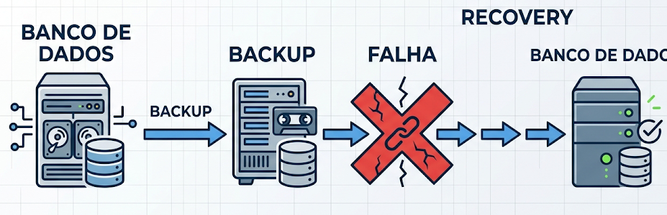
Sistemas de Banco de Dados
Backup e recuperação
Falhas de hardware, software, energia ou operação humana podem interromper o funcionamento do banco. Por isso, o SGBD deve oferecer mecanismos de cópia de segurança e restauração.
Backup é a cópia utilizada como proteção. Recovery é o processo de reconstruir ou restaurar o banco para um estado consistente após a falha.

Slide 19
Sistemas de Banco de Dados
Transação: uma unidade lógica de trabalho
Uma transação reúne operações que devem ser tratadas como uma única unidade lógica. Em muitos casos, executar apenas uma parte do conjunto seria pior do que não executar nada.
1. Debitar R$ 100 da Conta A
TRANSAÇÃO Transferência
2. Creditar R$ 100 na Conta B
Problema
Se ocorrer uma falha depois do débito e antes do crédito, o banco não pode permanecer nesse estado intermediário.

Slide 20
Sistemas de Banco de Dados
Propriedades ACID das transações
A — Atomicidade
C — Consistência
Tudo ou nada. A transação deve concluir todas as operações ou desfazer o conjunto.
A transação leva o banco de um estado válido a outro, respeitando as regras de integridade.
I — Isolamento
D — Durabilidade
Transações concorrentes não devem interferir de modo a produzir resultados inconsistentes.
Depois do COMMIT, o resultado confirmado permanece mesmo diante de falhas posteriores.

Slide 21
Sistemas de Banco de Dados
Vantagens e limites da abordagem SBD
Vantagens | Custos / situações em que pode não compensar
Padronização e compartilhamento dos dados. | Overhead adicional de software e administração.
Redução do tempo de desenvolvimento de aplicações. | Maior complexidade e necessidade de profissionais especializados.
Flexibilidade para manutenção e evolução. | Aplicações muito simples e com dados estáticos podem não justificar um SGBD completo.
Disponibilidade de dados atualizados para a organização. | Sistemas embarcados ou de tempo real rígido podem exigir soluções mais enxutas.
Segurança, integridade, concorrência e recuperação centralizadas. | O projeto deve considerar custo, consumo de recursos e requisitos específicos.

Slide 22
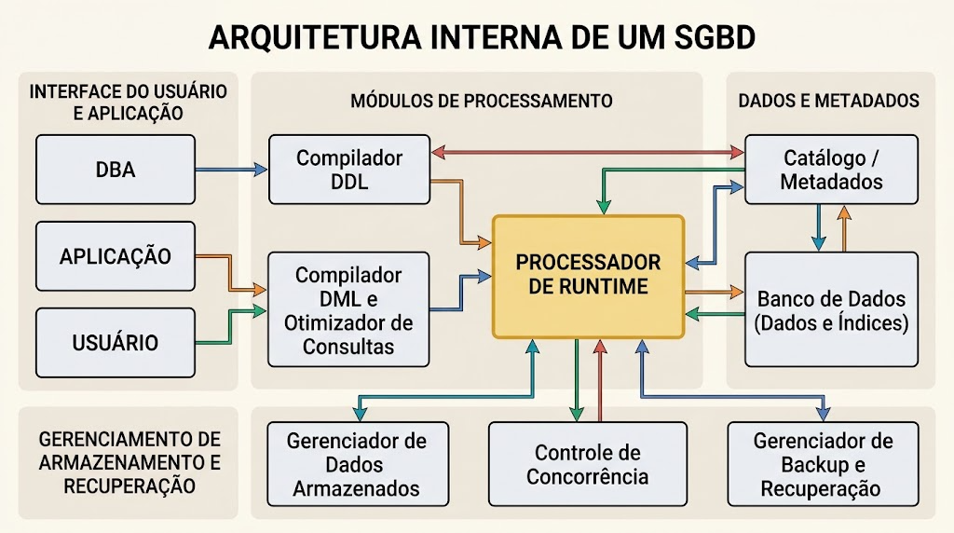
Arquitetura do SGBD
Como uma solicitação atravessa um SGBD
Um SGBD real possui módulos especializados. Consultas, transações e comandos administrativos percorrem componentes que analisam, otimizam e executam operações sobre o catálogo e os dados armazenados.

Slide 23
Arquitetura do SGBD
Módulos principais de um SGBD
Componente | Função principal
Catálogo / metadados | Mantém a descrição das estruturas, objetos e restrições do banco.
Compilador da DDL | Processa comandos que definem ou alteram objetos do banco.
Compilador DML / otimizador | Analisa consultas e procura uma estratégia eficiente de execução.
Processador de runtime | Recebe e executa as requisições em tempo de execução; é o núcleo do processamento.
Gerenciador de dados armazenados | Realiza operações de leitura e gravação sobre os dados físicos.
Concorrência / backup / recovery | Protegem a consistência diante de acessos simultâneos e falhas.
Ponto de prova: todas as consultas e transações convergem para o processador de runtime.

Slide 24
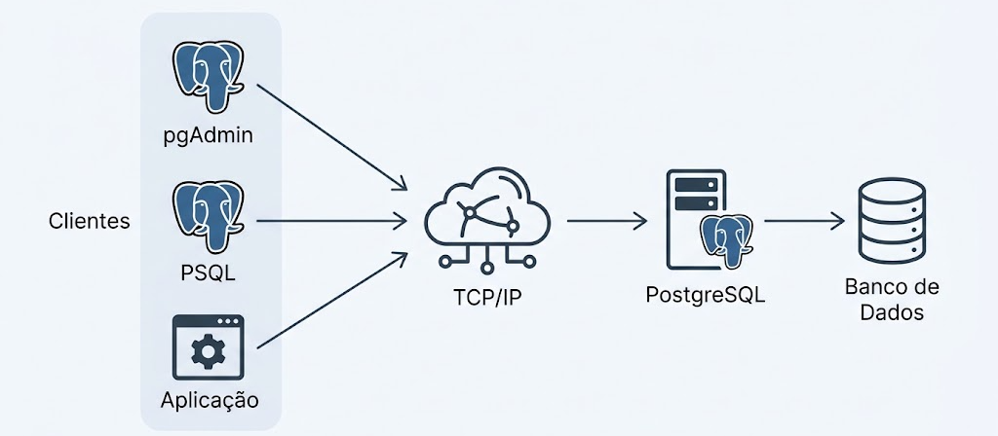
PostgreSQL
Exemplo de SGBD com arquitetura cliente/servidor
O PostgreSQL utiliza o modelo cliente/servidor. O processo servidor gerencia os arquivos do banco, aceita conexões e executa operações em nome dos clientes.
Os clientes podem ser ferramentas gráficas, terminais ou aplicações desenvolvidas em diferentes linguagens. Cliente e servidor podem estar na mesma máquina ou em computadores distintos conectados por rede.

Slide 25
PostgreSQL
Demonstração — primeira visão do ambiente
• Abrir o pgAdmin e conectar ao servidor PostgreSQL.
• Expandir a hierarquia: Servers → Databases → Schemas → Tables.
• Mostrar que um servidor pode gerenciar vários databases.
• Abrir o Query Tool apenas para mostrar onde futuramente os comandos SQL serão executados.
• Relacionar a interface com os conceitos vistos: cliente, SGBD, catálogo, banco de dados e objetos.
Pergunta para a turma
“O pgAdmin é o banco de dados, o SGBD ou apenas uma interface cliente?”

Slide 26
Sistemas de Banco de Dados
Aplicando os conceitos
Discuta cada cenário e identifique o conceito principal envolvido. Justifique a resposta em uma ou duas frases.
Cenário A
Cenário B
Cenário C
Vendas, suporte e financeiro mantêm arquivos próprios de clientes. O mesmo CPF aparece com endereços diferentes. Qual problema está evidente?
O DBA cria um índice para acelerar consultas sem alterar o modelo lógico nem o código da aplicação. Que tipo de independência aparece?
Duas pessoas tentam comprar simultaneamente a última unidade de um produto. Qual funcionalidade do SGBD é essencial?
Notes:
Respostas esperadas: inconsistência por redundância; independência física; controle de concorrência.

Slide 27
Atividade
Questões de fixação — 1 e 2
Questão 1
1. Qual componente de um SBD fornece informações que descrevem os próprios dados e ajudam a organizar suas estruturas? A) Aplicação B) Metadados C) Usuário D) Banco físico E) Rede
Questão 2
2. Qual módulo recebe e processa, em tempo de execução, as consultas e transações submetidas pelos diferentes usuários? A) Compilador DDL B) Catálogo C) Otimizador D) Processador de runtime E) Backup

Slide 28
Atividade
Questões de fixação — 3 e 4
Questão 3
3. Qual alternativa NÃO representa uma funcionalidade típica de um SBD? A) Representar relacionamentos B) Controlar redundância C) Compartilhar dados D) Apenas armazenar dados estáticos E) Controlar concorrência
Questão 4
4. Um administrador reorganiza os arquivos físicos e cria um índice sem alterar tabelas, consultas ou telas. Esse caso exemplifica: A) Independência lógica B) Redundância C) Independência física D) Metadados E) Atomicidade

Slide 29
Atividade
Questões de fixação — 5 e 6
Questão 5
5. Em uma transferência bancária, o débito ocorreu, mas uma falha impediu o crédito. Qual propriedade ACID exige que a operação inteira seja concluída ou desfeita? A) Atomicidade B) Consistência C) Isolamento D) Durabilidade E) Independência
Questão 6
6. Qual alternativa descreve corretamente a arquitetura do PostgreSQL? A) Peer-to-peer B) Cliente/servidor C) Apenas local D) Sem processos clientes E) Banco monolítico sem conexões simultâneas

Slide 30
Bons estudos. Até a próxima aula!
Próxima aula: Projeto de Banco de Dados — Modelagem Conceitual
Prof. Ms. Dionizio Porfírio de Assis

